Slide 1

Chào mừng các con đến với tiết tập tô

Slide 2


Tô chữ hoa
Notes:
2

Slide 3


Slide 4
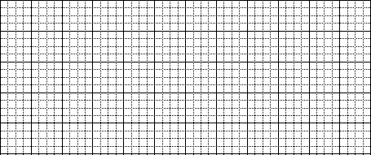

Viết từ ứng dụng
mừng quýnh

Slide 5
Viết từ ứng dụng
quả quyết

Slide 6
Viết từ ứng dụng
Thỏ con thật là đáng yêu

Slide 7


HẸN GẶP LẠI

